Slide 1


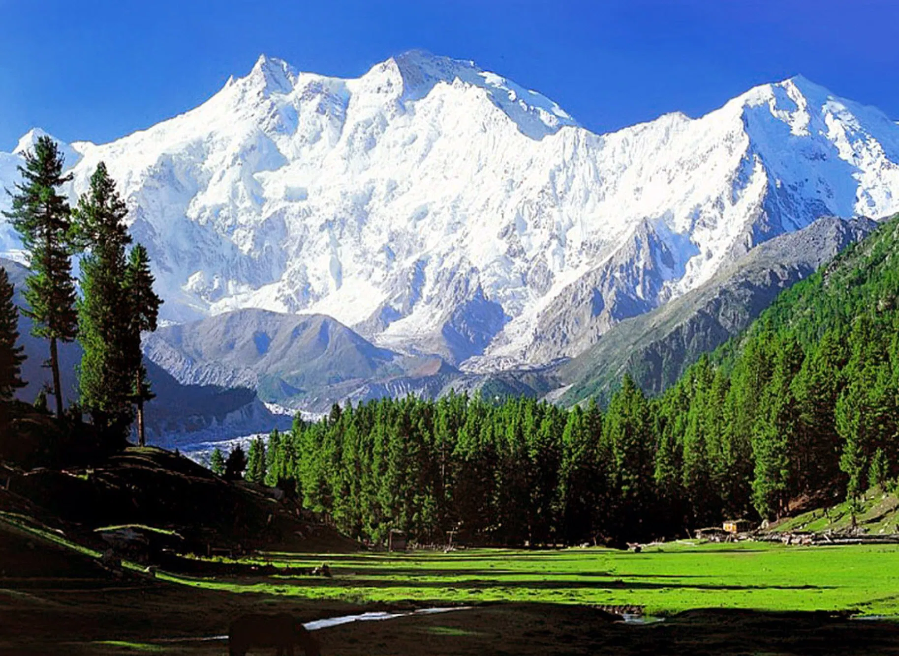
География
10
класс
Закономерность высотной поясности

Slide 2
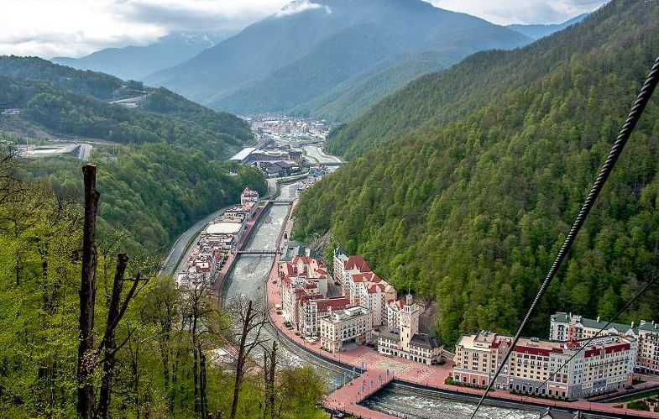
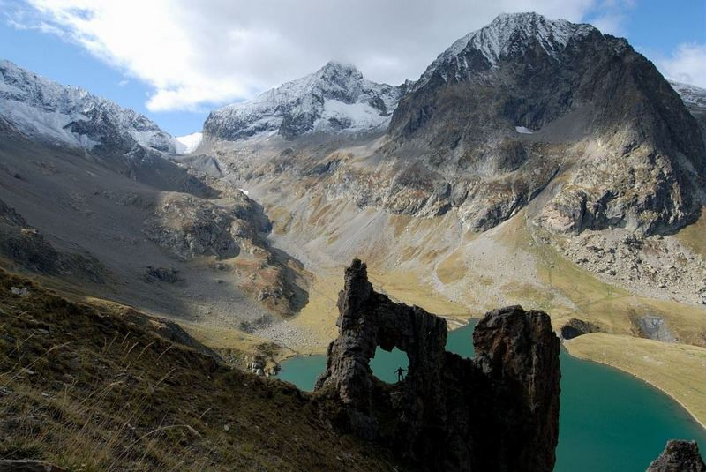
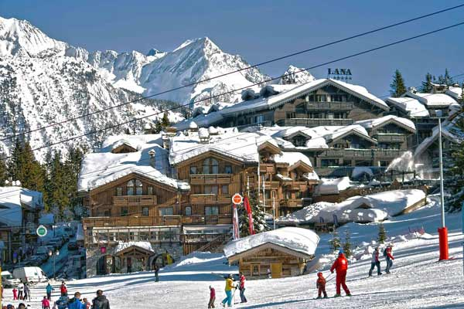
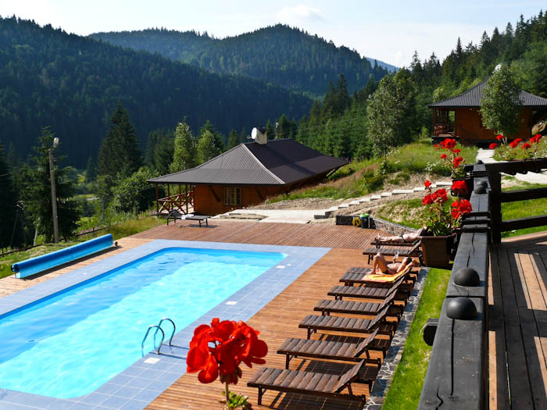
Высотная поясность
Снега и ледники на вершинах высоких гор не тают полностью даже летом. Многие люди едут отдыхать летом в прохладные горные местности. Что же является причиной таких природных особенностей гор?
Это связано с закономерностью изменения природных условий на склонах гор, прежде всего климата и растительности,
от подножий к вершинам.

Slide 3
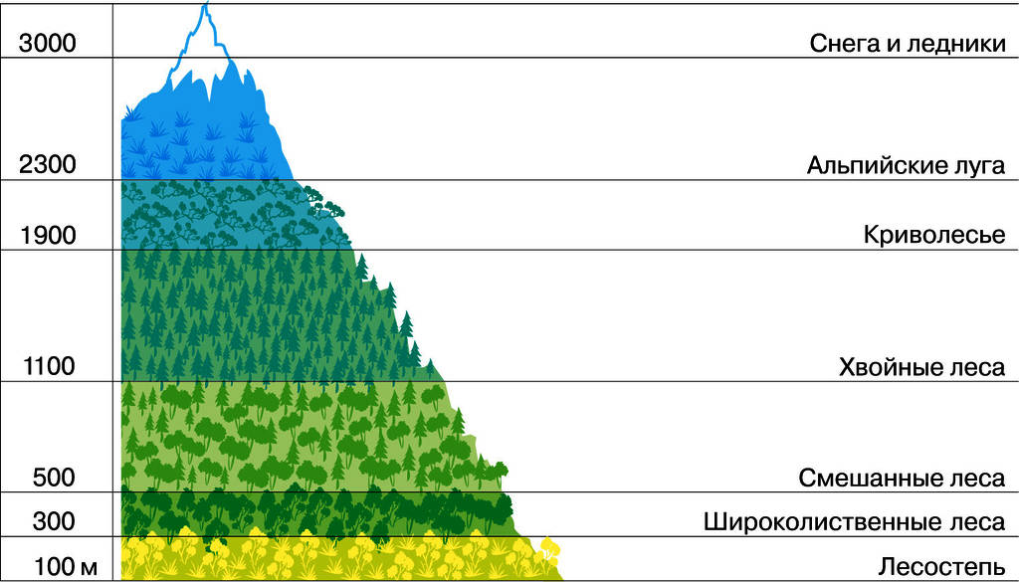
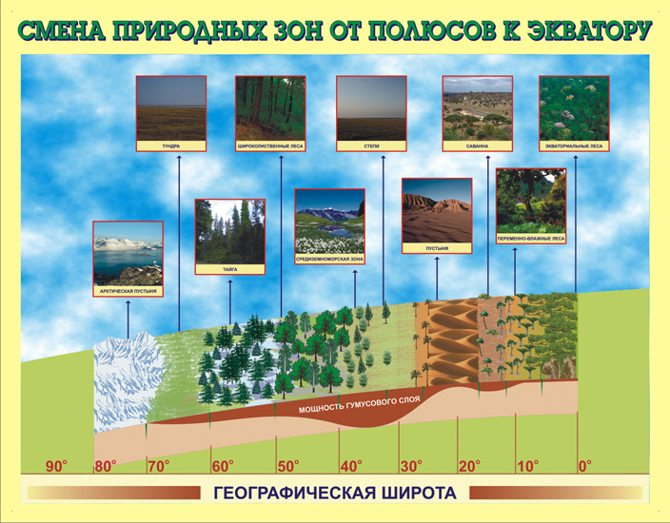
Высотная поясность
Закономерное изменение природных условий от подножия гор к водоразделам
Высотные пояса схожи с природными зонами, но не повторяют их в точности

Slide 4
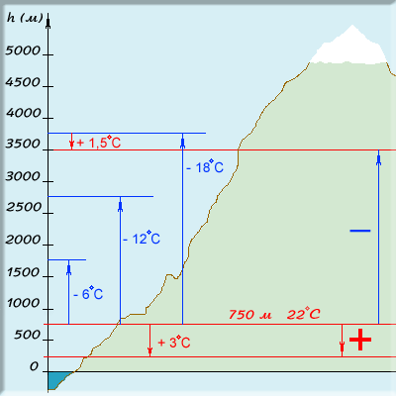
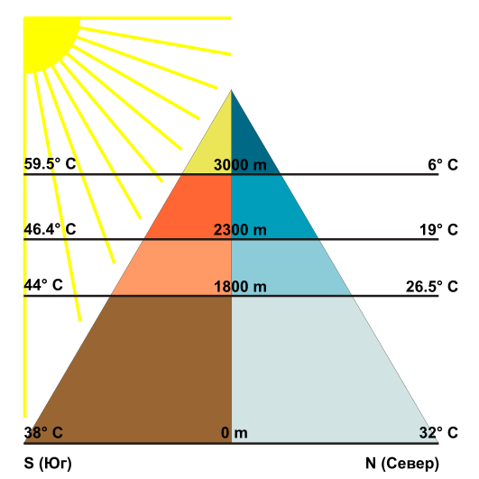
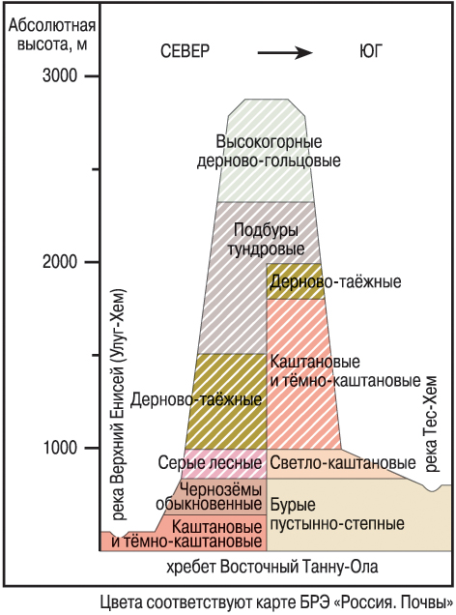
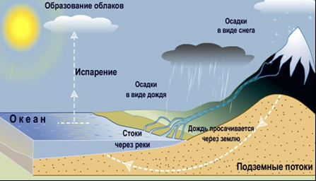
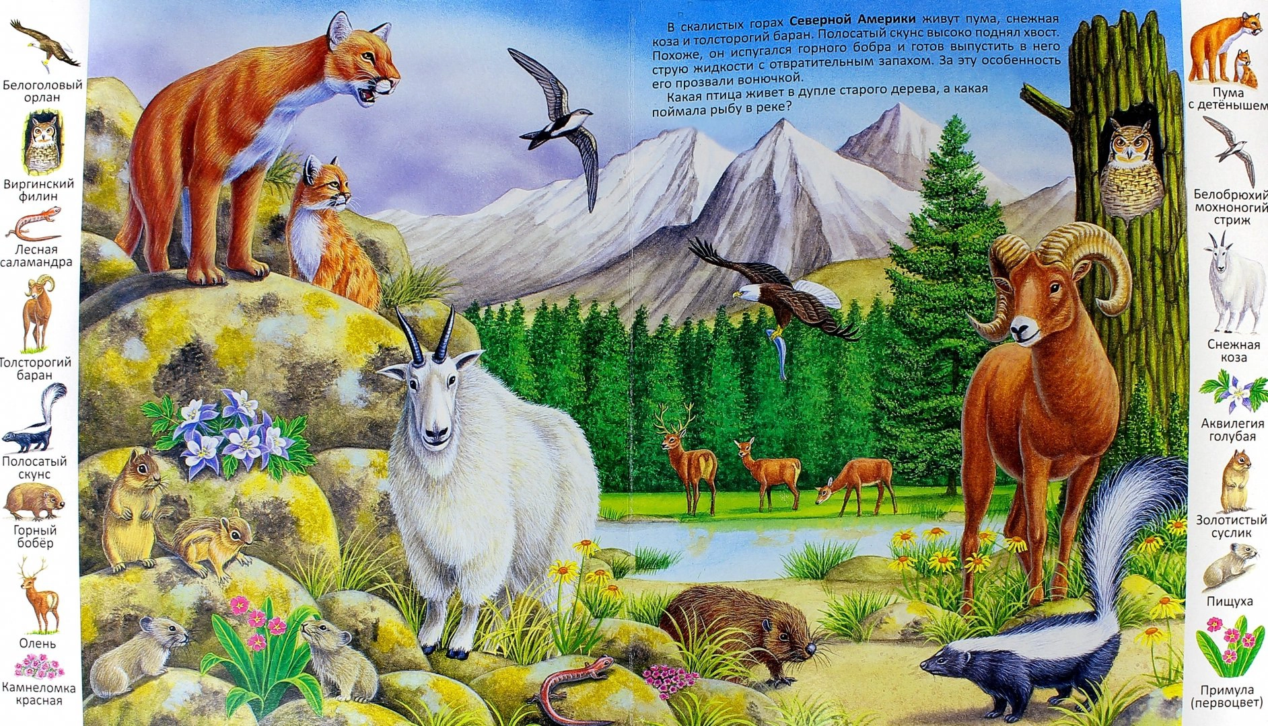
Причины, влияющие на их формирование
Понижение давления воздуха
100
1000 м – 100мм.рт.ст
Понижение с высотой
температуры
Увеличение солнечной радиации
Изменение условий конденсации
водяных паров. Количество осадков растет до определённой высоты, затем уменьшается
Изменение почв
Изменение растительного
и животного мира

Slide 5

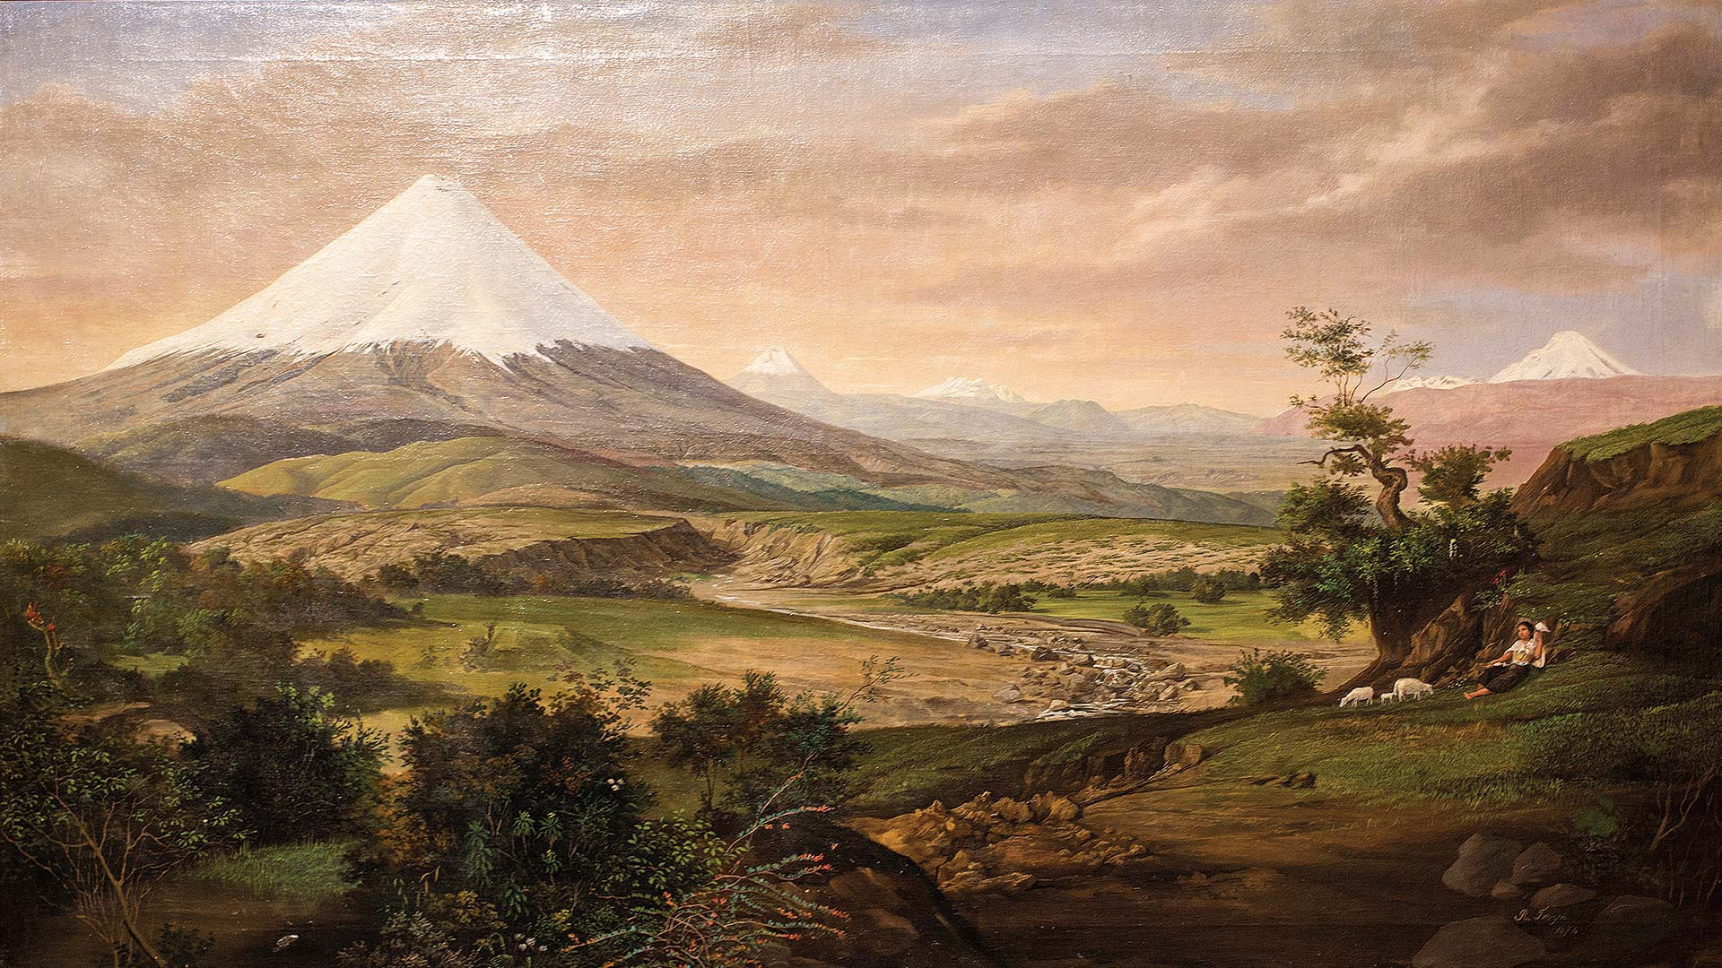
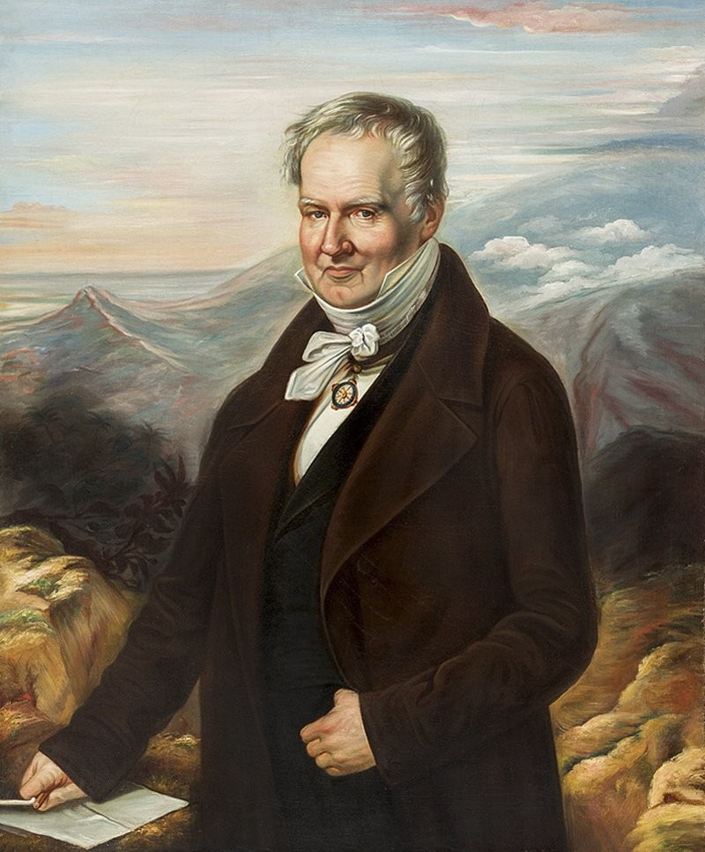
Высотная поясность
Сведения о зависимости растительного покрова, других природных условий от высоты встречаются в произведении Бабура «Бабурнаме» при описании
им гор Мавераннахра и Афганистана
Научно обосновал и объяснил высотную поясность впервые
А. Гумбольдт, изучавший горы Анды и Альпы

Slide 6
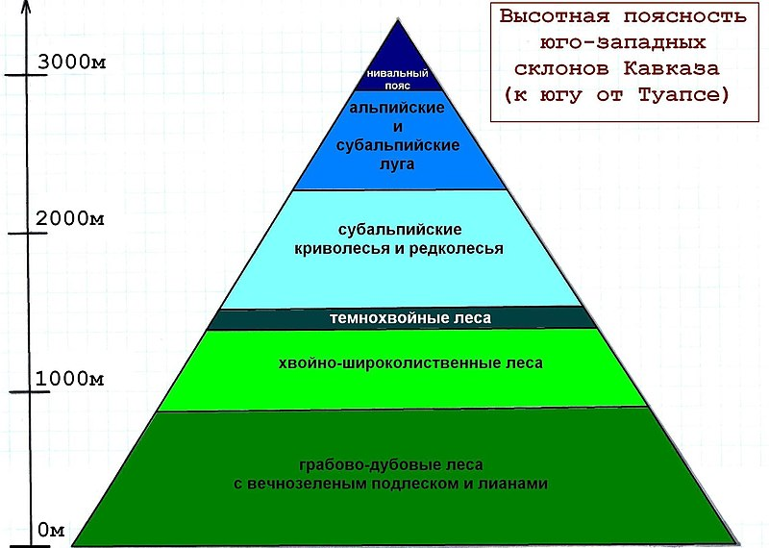
Высотная поясность
Высотные пояса сменяются в горах подобно природным зонам на равнине,
но значительно быстрее и резче. Кроме того, аналогов некоторых высотных поясов (например, альпийских
и субальпийских лугов) среди природных зон на равнинах нет

Slide 7
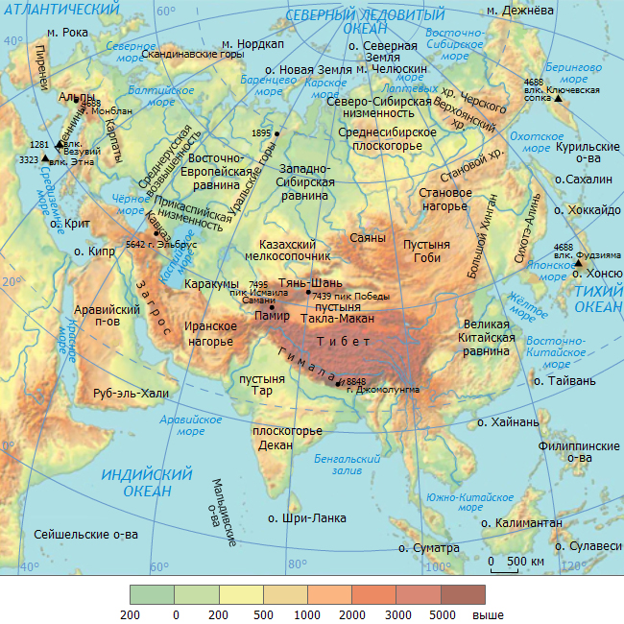
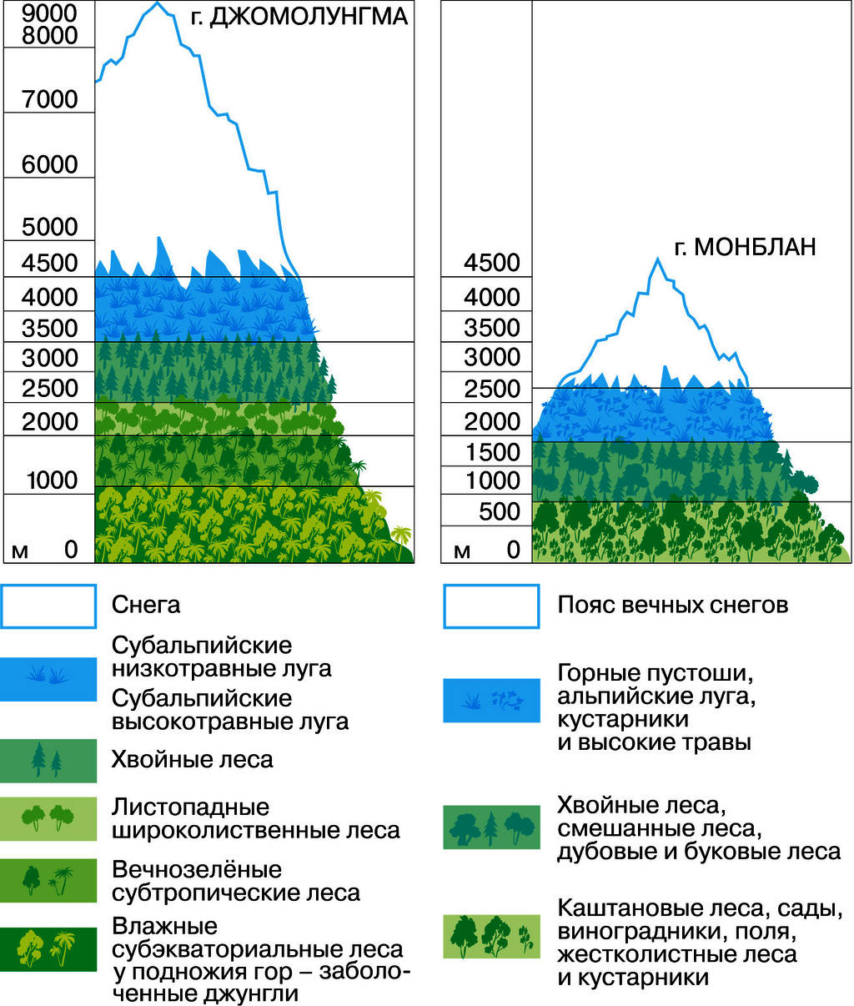
Высотная поясность
Количество и структура высотных поясов зависят от высоты гор, расположения
в системе климатических поясов и природных зон, направления хребтов, расположения по отношению к воздушным потокам. Чем выше горы и чем ближе они расположены
к экватору, тем больше высотных поясов формируется на их склонах

Slide 8
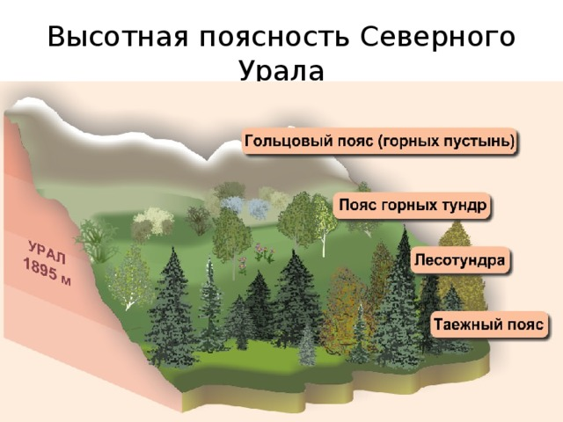
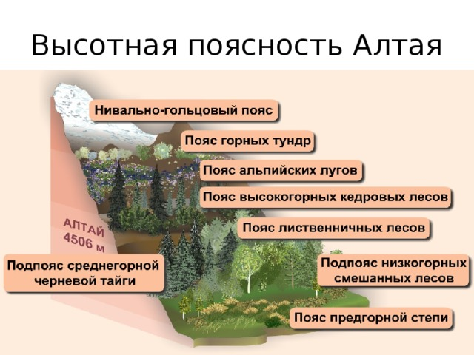
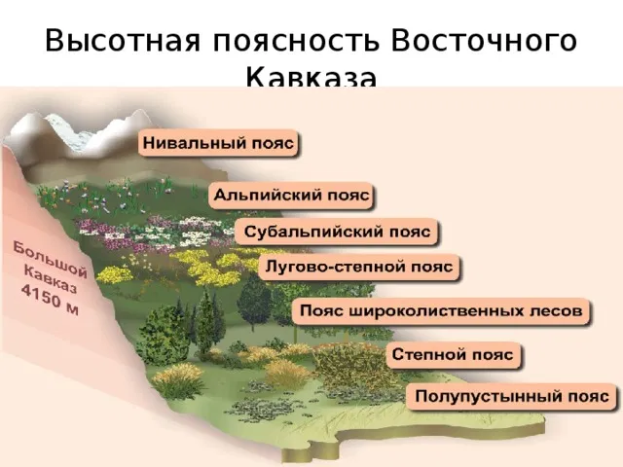
Высотная поясность
Секторность климата также влияет на особенности высотной поясности. В условиях континентального климата, к примеру, большую площадь на склонах гор занимают пояса пустынь и полупустынь,
а нижняя граница снегов лежит в среднем
на 700-1000 м выше, чем в областях с морским климатом. В горах, расположенных в области морского климата, широко распространён горно-лесной пояс, а снеговая граница проходит на более низком высотном уровне.

Slide 9
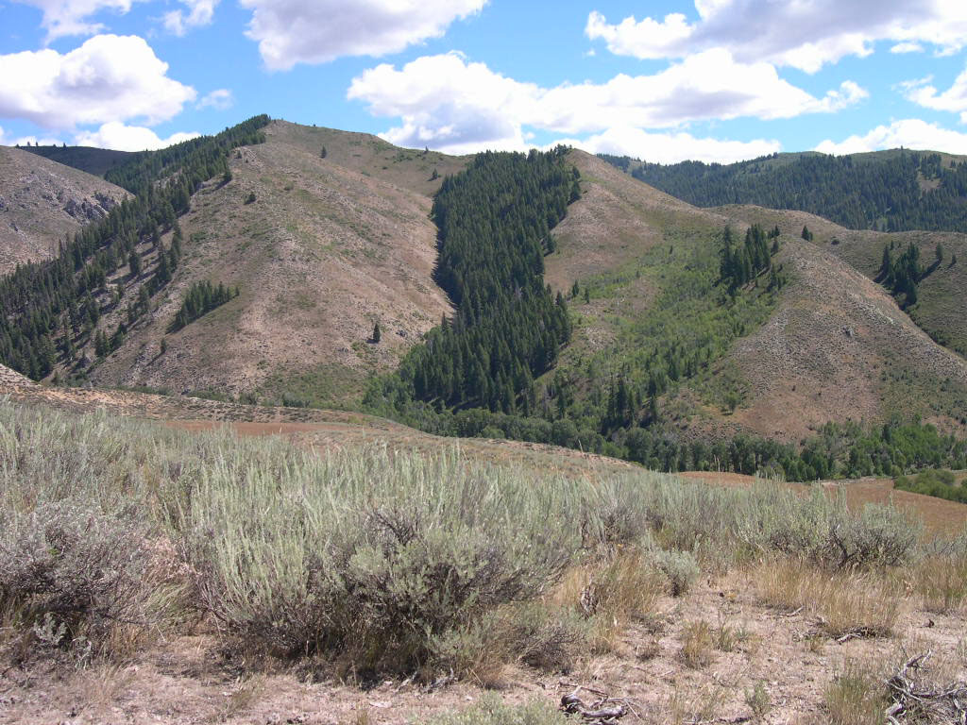
Высотная зональность
Высотная поясность зависит и от особенностей рельефа гор. Особенно существенно влияние экспозиции склонов.
Экспозиция склона – обращённость склона горы или возвышенности по отношению к сторонам горизонта. Например, склон, обращённый на юг, будет иметь южную экспозицию

Slide 10
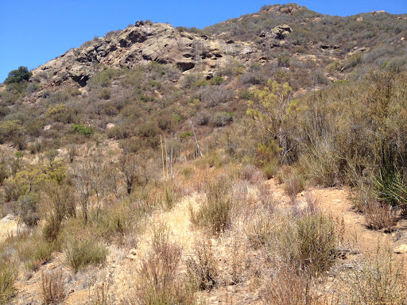
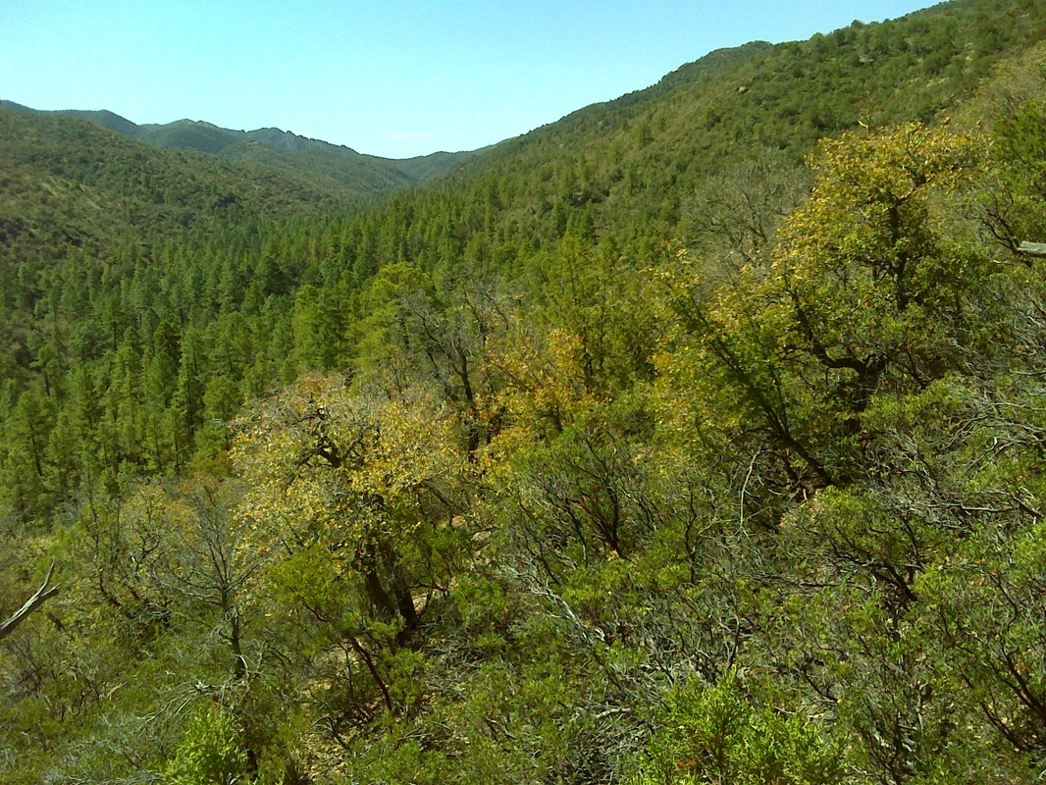
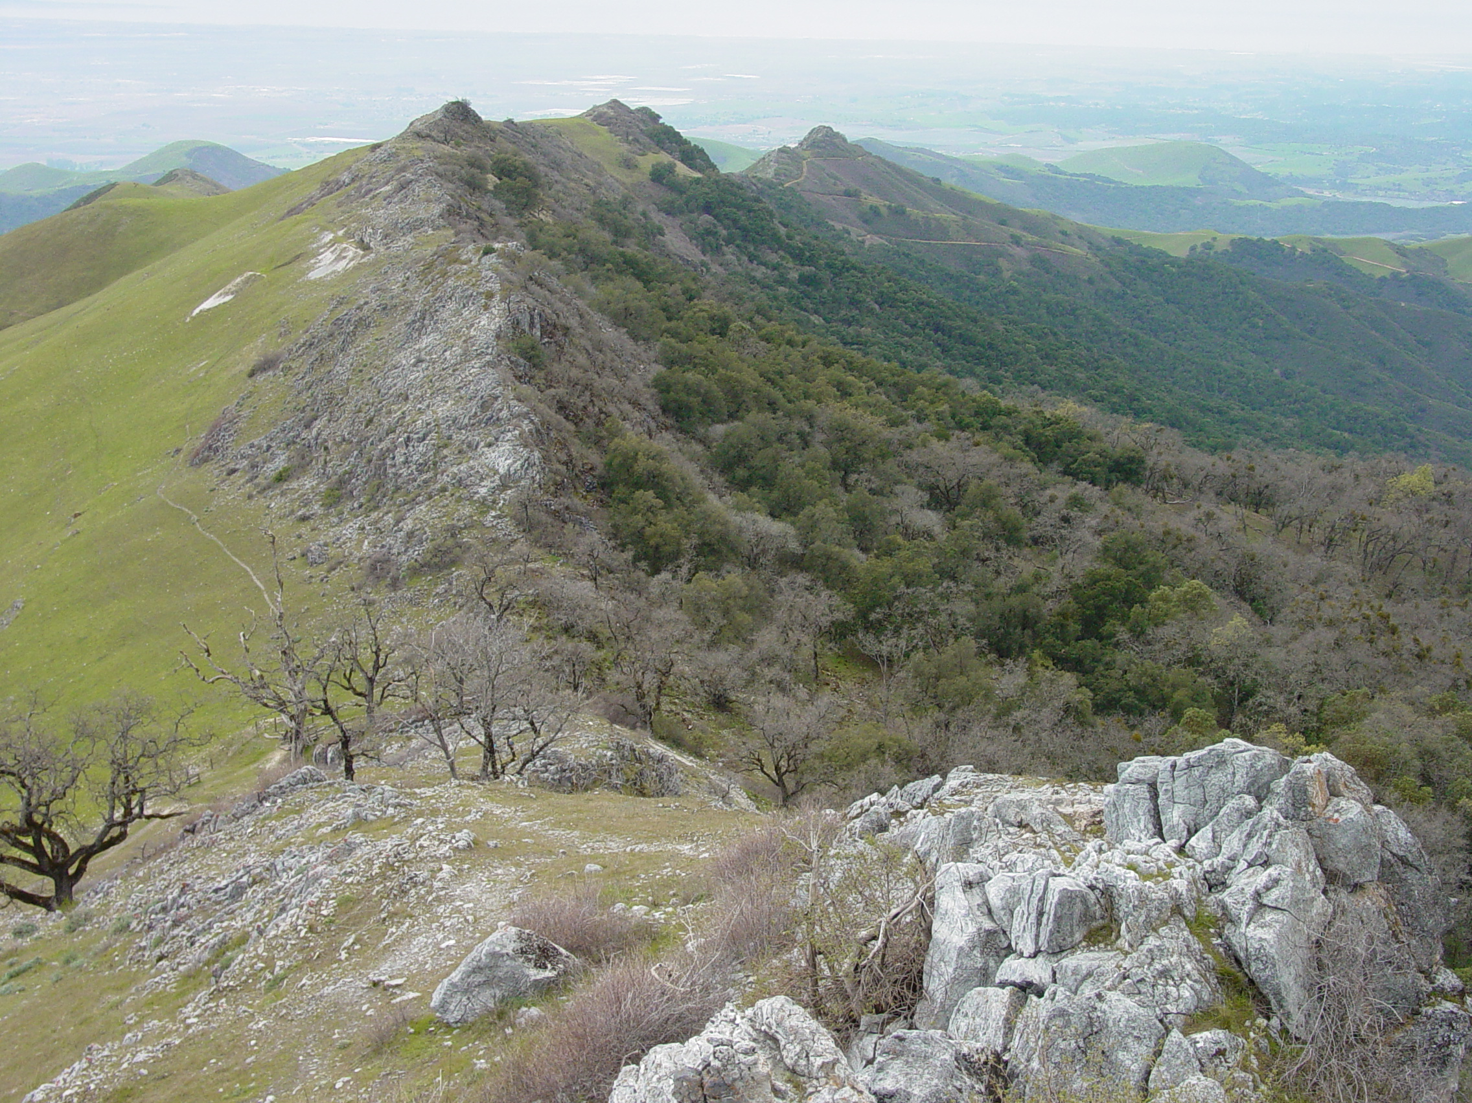
Высотная зональность
Высотные пояса формируются различным образом на северных и южных, наветренных и подветренных склонах гор. Например, на одной и той же высоте в горах Узбекистана на склонах южной экспозиции развиты предгорно-полупустынный (адырный) пояс, а на склонах северной экспозиции – горно-лесо-степной.

Slide 11
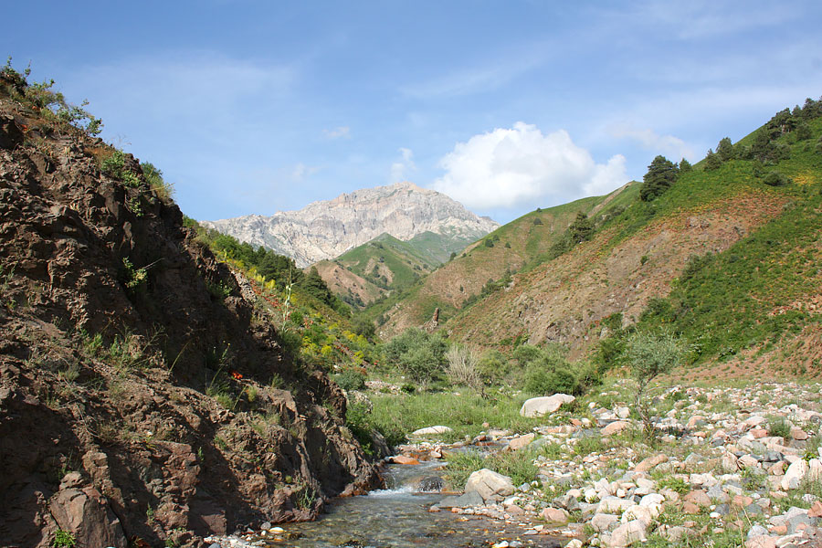
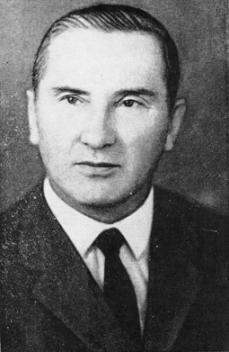
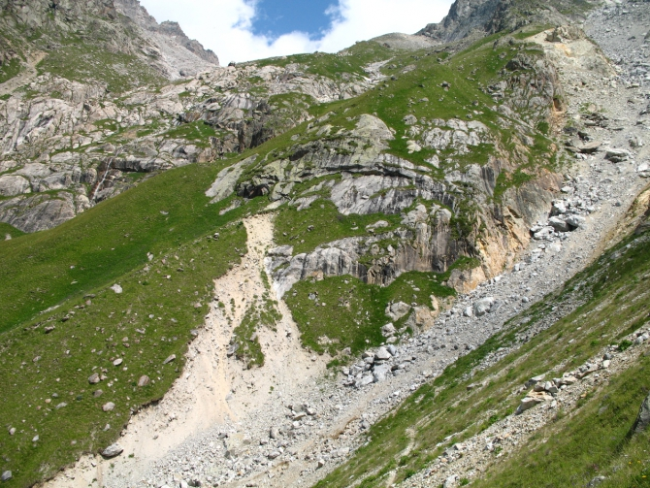
Высотная поясность
Высотную поясность растительности
в горах Узбекистана подробно изучил академик К. З. Закиров, который выделил четыре высотных пояса и дал им названия с использованием местных географических терминов:
Чуль – до 400–500 м
Адыр – от 400-500 до 1000–1200 м
Тау – до 2700–2800 м
Джайлау – 2800 м и выше

Slide 12
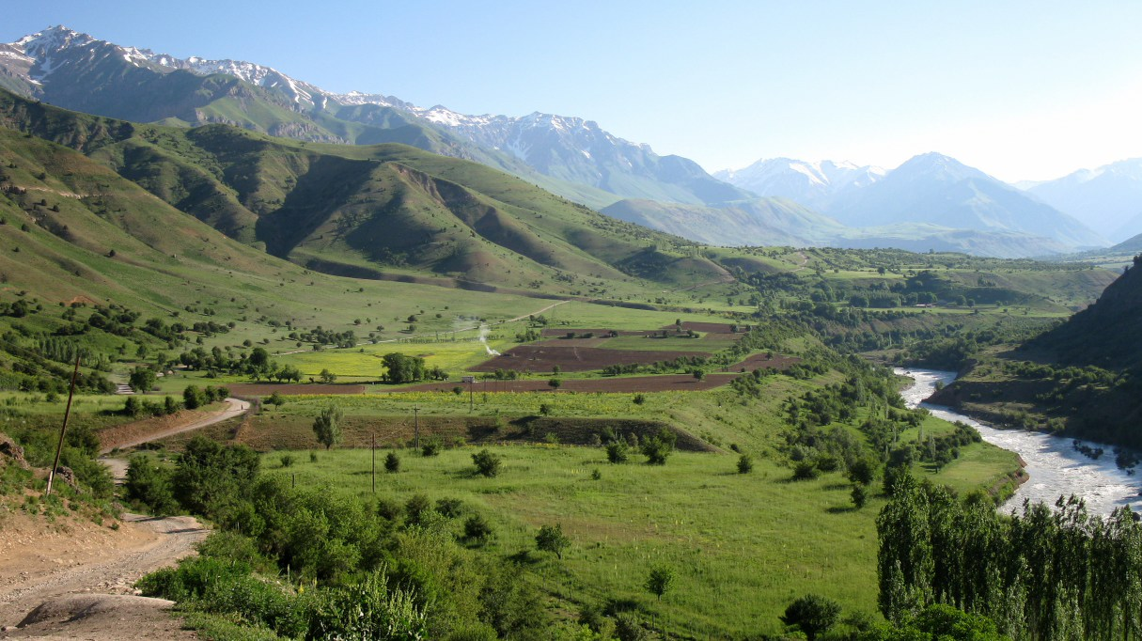
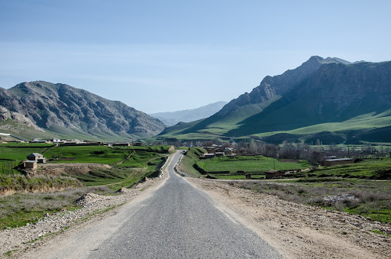
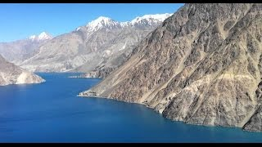
Высотная поясность
К.З.Закиров, который опирался на критерий растительности, не выделял в качестве отдельного пояса горные ледники
и снежники, где нет никакой растительности. Он выделил высотный уровень от снеговой границы до водораздела в особую, гляциально-нивальную зону.
Эта зона начинается в бассейне Сангардакдарьи на высоте 3850 м.
в бассейне Пскема на высоте 3600 м
в бассейне Кашкадарьи на высоте 3820 м
в бассейне Тупалангдарьи на высоте 3860 м

Slide 13
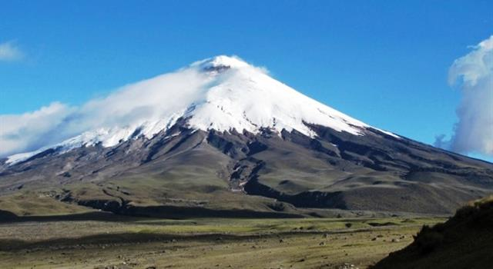
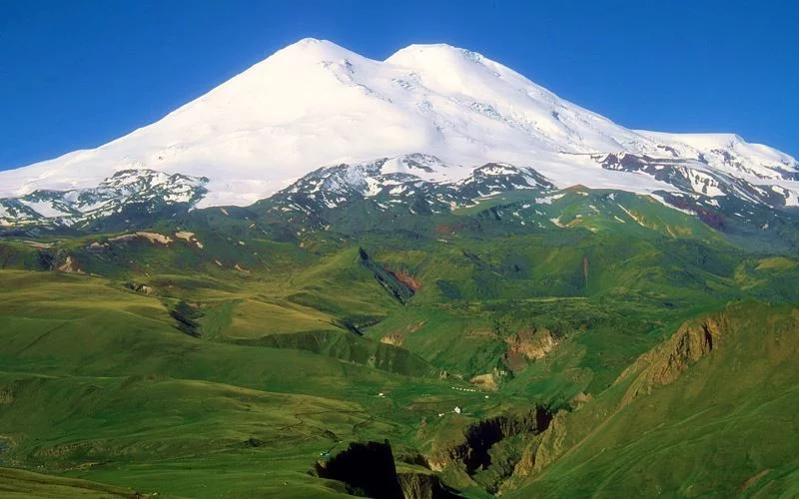
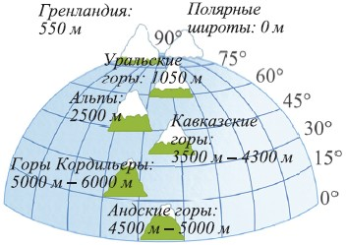
Снеговая линия
Снеговая линия – высота в горах, являющаяся нижней границей области многолетних снегов и ледников. Высота снеговой линии зависит от географического положения, влажности климата, экспозиции склона.
Чем ниже средняя температура воздуха и больше количество осадков, тем ниже располагается снеговая линия. В полярных широтах она проходит на уровне моря. В направлении от полярных широт к тропическим она всё более повышается.
На островах Земля Франца-Иосифа она проходит
на уровне 50-100 м, на архипелаге Шпицберген - 400-500 м, на Кавказе - 2700-3800 м. Выше всего она проходит в тропиках (5800 - 6000 м), что связано
с высокими температурами и низким увлажнением. На экваторе из-за повышенной влажности она опускается до уровня 4500 м.

Slide 14
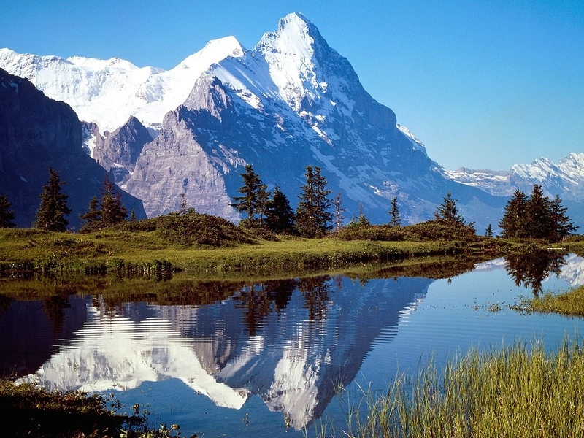
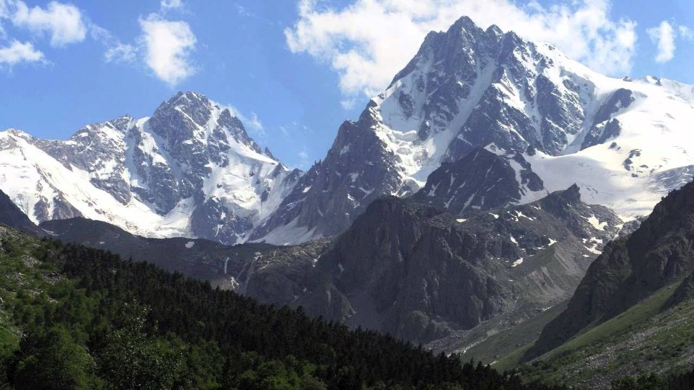
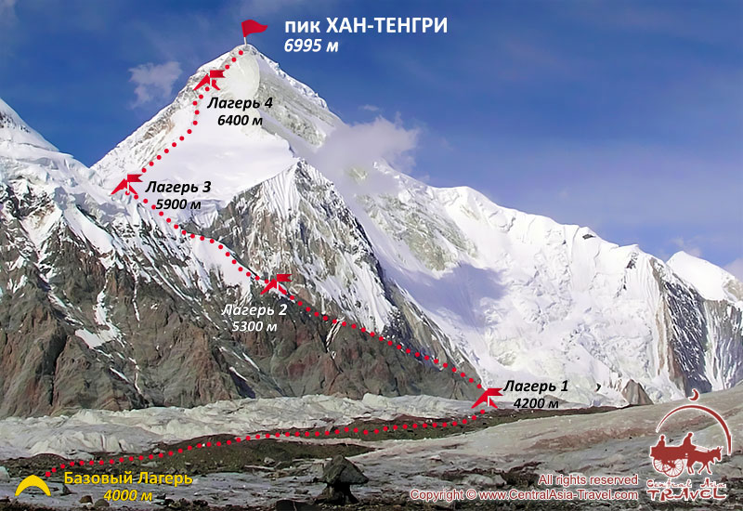
Снеговая линия
Высота снеговой линии растёт не только от полюсов к тропикам, но и от берегов океана к внутренним участкам суши. Например, в Альпах снеговая линия проходит на высоте 1000–1300 м, на западных склонах Кавказа 2700 м, в горном массиве Хантенгри Центрального Тянь-Шаня 4200 м. Это связано с тем, что в областях с морским климатом больше выпадает осадков, лето более умеренное, а в условиях резко континентального климата, наоборот, осадков выпадает мало, лето же солнечное и жаркое, продолжается долго

Slide 15
Задания:
1. Прочитать
§8 Закономерность высотной
поясности
2. Ответить письменно
на вопросы 3 - 4 стр.35

Slide 16

СПАСИБО ЗА ВНИМАНИЕ!

